Slide 1
МИНОБРНАУКИ РОССИИ
Федеральное государственное бюджетное образовательное учреждение высшего образования
«Нижегородский государственный архитектурно-строительный университет»
Веб-сервис для организации научных конференций
и формирования сборника статей
Выполнила студентка группы ИС-34 Монцева Е.Д.
Руководитель канд. техн. наук, заведующий каф. ИСТ Кислицын Д.И
Нижний Новгород
2026

Slide 2


Актуальность
1.Трудоёмкость подготовки сборников
Подготовка сборников статей занимает 2-3 недели и требует привлечения специалистов
2.Отсутствие комплексных решений
Существующие системы автоматизируют только отдельные этапы и не предлагают полного автоматизирующего решения
3.Импортозамещение
Российские организации активно переходят на отечественное ПО

Slide 3
Проблематика
Система | Ключевые недостатки
Платформа «Ломоносов» | отсутствие конструктора стилей ручная доработка сборника ограниченный функционал рецензирования
Платформа EasyChair | англоязычный интерфейс платная лицензия (от $200) проблемы с кириллицей
Платформа ConfTool | сложность настройки отсутствие русской поддержки высокая стоимость (от $250)
Отсутствие единого, комплексного решения,
автоматизирующего все этапы организации научных конференций

Slide 4

Цель
Задачи
Ролевая система
(Администратор, руководитель секции, рецензент, автор)
  Цель работы — разработка веб-сервиса «Академик», который автоматизирует полный цикл: от регистрации пользователя до генерации готового сборника статей с гибкой настройкой оформления через конструктор стилей
2. Регистрация и авторизация пользователей
3. Создание и управление конференциями и секциями
4. Подача и рецензирование докладов
5. REST API и клиентский интерфейс

Slide 5
Ролевая модель
Роль | Права доступа
Администратор | создание конференций управление пользователями назначение руководителей секций
Руководитель секции | назначение рецензентов мониторинг рецензирования принятие итоговых решений
Рецензент | написание рецензий по установленным критериям
Автор | подача докладов доработка по замечаниям просмотр рецензий

Slide 6
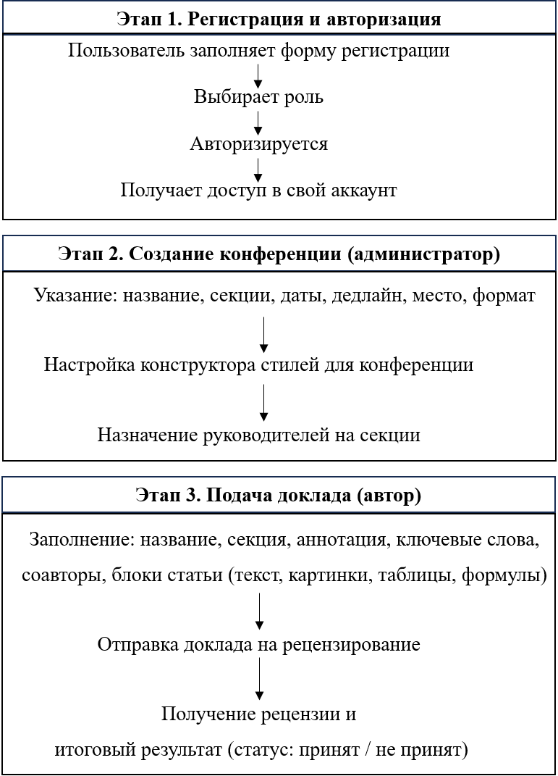
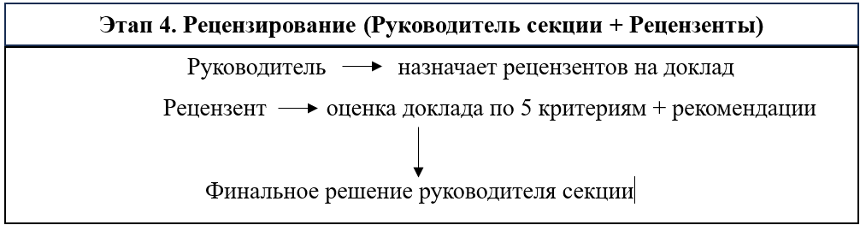
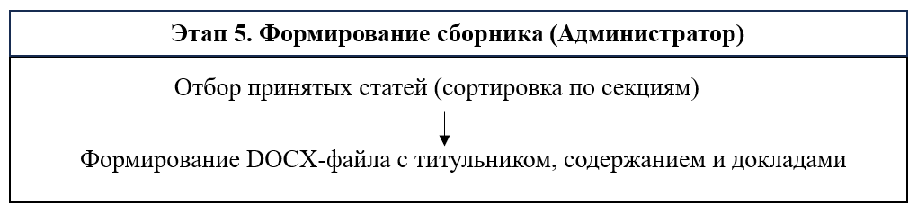
Бизнес-логика
1
2
4
3
5

Slide 7
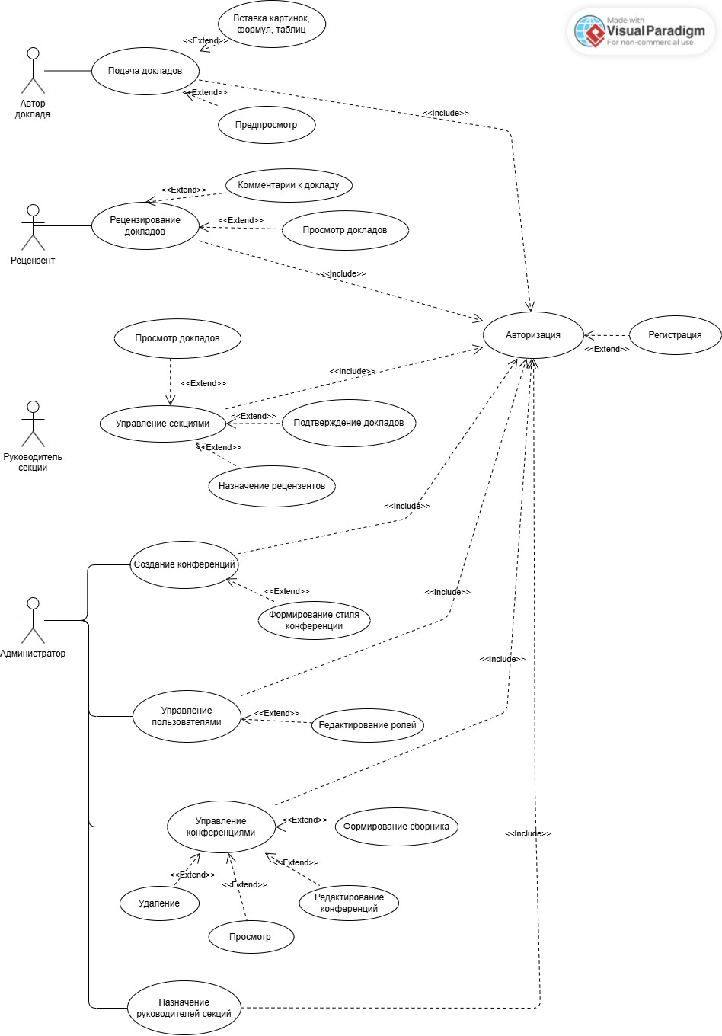
Диаграмма USE-CASE

Slide 8
Архитектура информационной системы
Уровень | Технология | Платформа развёртывания
Клиентский (Frontend) | React.js, HTML, CSS, JavaScript | Vercel
Серверный (Backend) | Node.js + Express | Render.com
Хранение данных (Database) | PostgreSQL (Supabase) | Supabase

Slide 9



Frontend
Развертывание: Vercel.com
Основные функции:
Формы регистрации и авторизации
Личные кабинеты для 4 ролей
Формы подачи докладов
Формы рецензирования
Панель управления конференциями
React.js - библиотека для построения UI
HTML5 - разметка страниц
CSS3 - стилизация и адаптивный дизайн
JavaScript - интерактивность
React Router - навигация без перезагрузки
React Context API - управление состоянием

Slide 10
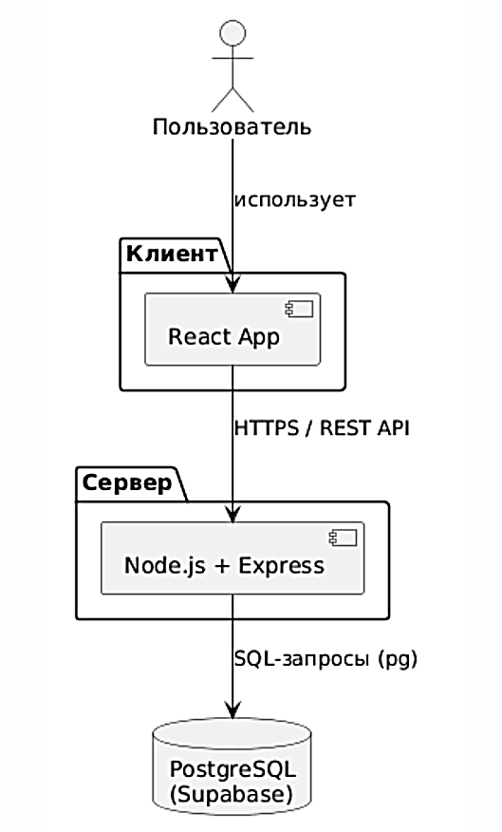
Backend
Технология: Node.js + Express
Основное назначение: реализация бизнес-логики и REST API
Node.js - среда выполнения JavaScript
Express.js - веб-фреймворк для маршрутизации
bcrypt - хеширование паролей
pg - клиент для PostgreSQL
Особенности
Асинхронная архитектура
Единый язык с фронтендом — JavaScript
REST API (GET, POST, PUT, DELETE)

Slide 11
REST API
Аутентификация и пользователи
Конференции и секции
Доклады и рецензии
Метод | Эндпоинт | Назначение
POST | /api/register | Регистрация
POST | /api/input | Вход
POST | /api/user/add-role | Добавление роли
DELETE | /api/user/remove-role | Удаление роли
GET | /api/user-profile/:userId | Получение профиля
POST | /api/user/forgot-password | Восстановление пароля
GET | /api/user/:userId/roles | Получение ролей
Метод | Эндпоинт | Назначение
GET | /api/conferences | Список конференций
POST | /api/conferences | Создание
DELETE | /api/conferences/:id | Удаление
GET | /api/conferences/:id/sections | Секции конференции
POST | /api/section-assignments | Назначение руководителя
GET | /api/sections/head/:userId | Секции руководителя
Метод | Эндпоинт | Назначение
POST | /api/reports | Подача доклада
DELETE | /api/reports/:reportId | Удаление доклада
GET | /api/reports/section/:sectionId | Доклады секции
GET | /api/users/reviewers | Список рецензентов
POST | /api/reviews/assign | Назначить рецензента
POST | /api/reviews | Сохранить рецензию
Примерs SQL-запросов
INSERT INTO users (login, name, email, password_hash)
VALUES ($1, $2, $3, $4)
RETURNING user_id, login, name, email;
SELECT c.*, u.login as creator_login, u.name as creator_name
FROM conferences c
LEFT JOIN users u ON c.created_by = u.user_id
WHERE c.created_by = $1
ORDER BY c.start_date DESC;

Slide 12



База данных
PostgreSQL на платформе Supabase
Всего в базе данных 18 таблиц.
Основные:
users, roles, user_roles — пользователи
conferences, sections — конференции и секции
reports, reviews — доклады и рецензии
notifications — уведомления
Особенности:
JSONB для хранения блоков статьи и стилей
ACID-транзакции

Slide 13
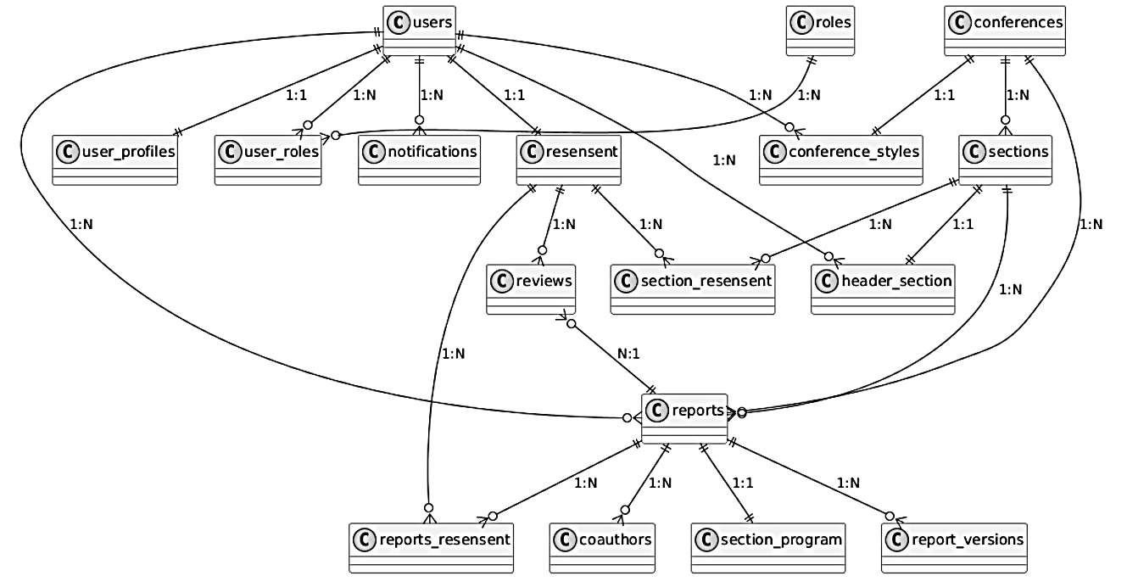
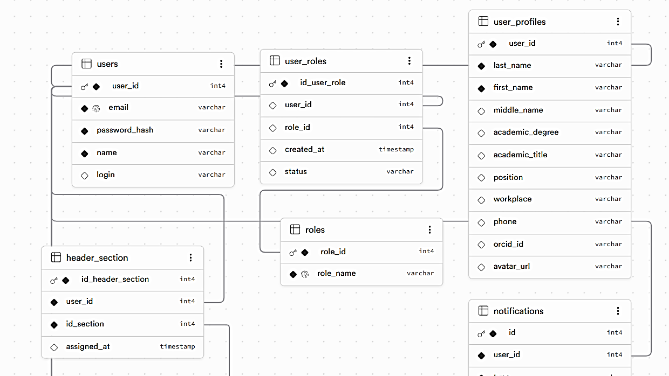
База данных

Slide 14
Реализованный функционал
Функциональный блок | Реализованные возможности
Регистрация и авторизация | Сохранение пароля, логина и роли
Личный кабинет | Заполнение профиля, подтверждение email, восстановление пароля
Роли | Пользователь может иметь несколько ролей; роль можно сменить и добавить в личном кабинете
Управление конференциями | Создание конференций, редактирование, удаление, управление секциями
Подача докладов | Ввод данных, отправка докладов
Назначение рецензентов и руководителей | Назначение нескольких рецензентов на один доклад Назначение руководителей на секции: на одну секцию один руководитель
Рецензирование | Оценка по 5 критериям, комментарии, итоговая рекомендация, автор видит готовую рецензию
Уведомления | Уведомления в личном кабинете

Slide 15


Главная страница платформы
Логин test@mail.ru
Пароль 0123Qwert

Slide 16
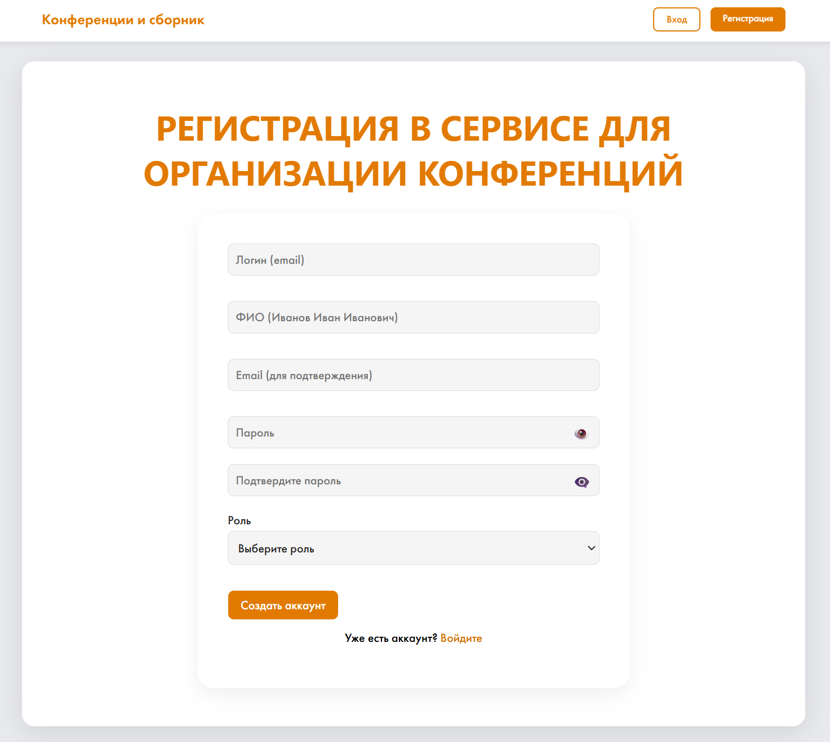
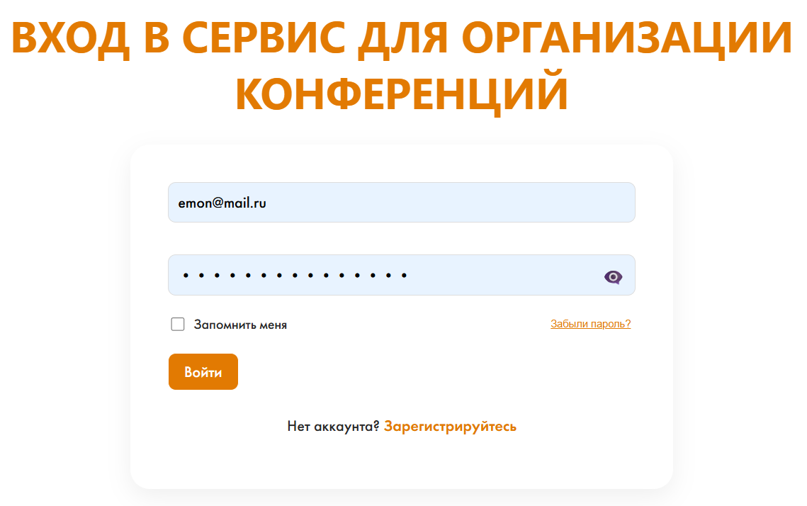
Регистрация и авторизация
Логин test@mail.ru
Пароль 0123Qwert
Сохранение пароля, логина и роли

Slide 17

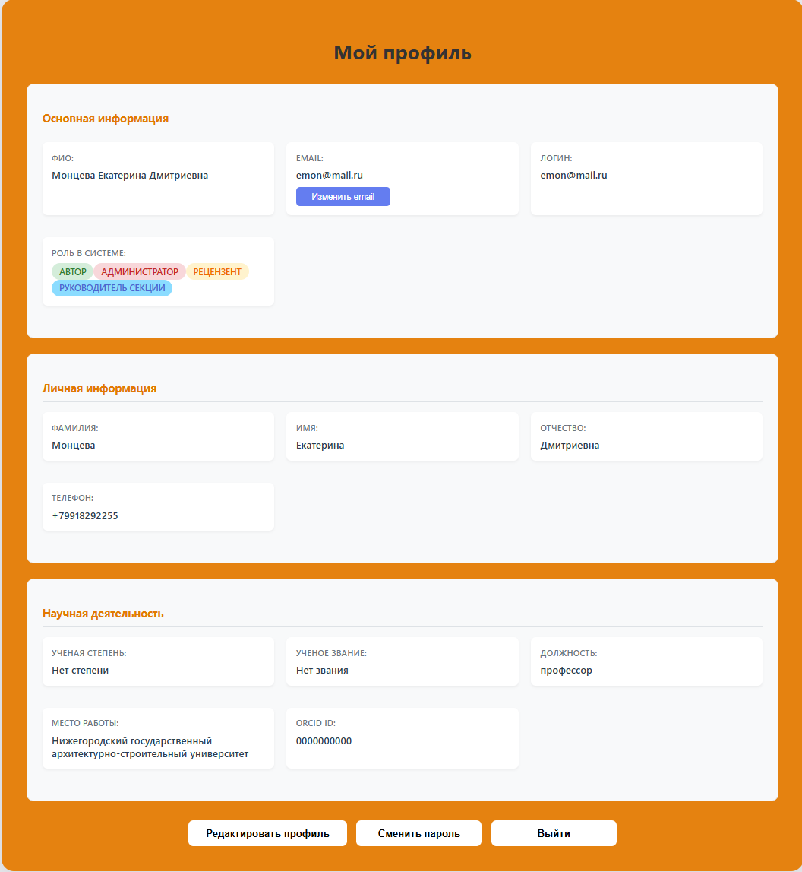
Личный кабинет
Заполнение профиля, подтверждение email и восстановление пароля

Slide 18

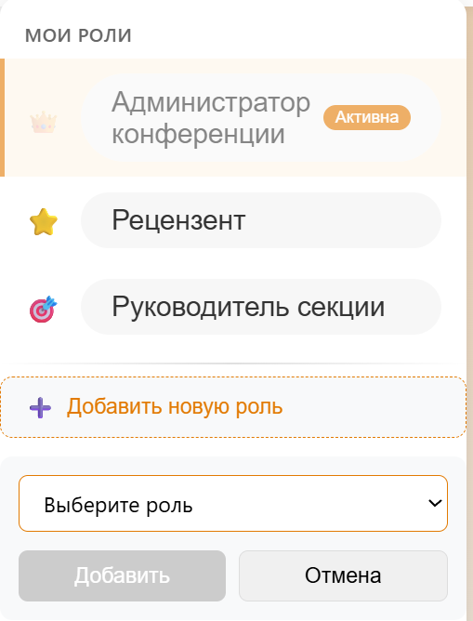
Роли
Пользователь может иметь несколько ролей
Роль можно сменить
и добавить в личном кабинете

Slide 19
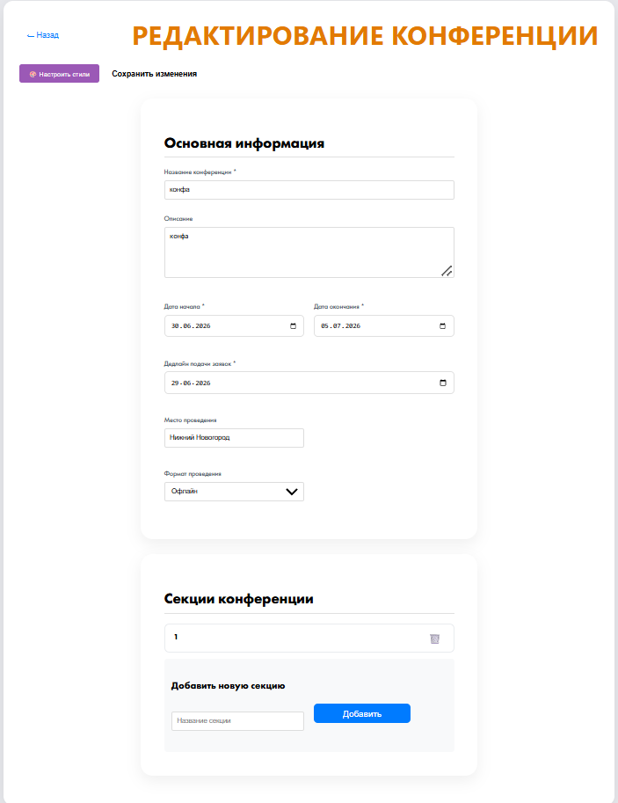
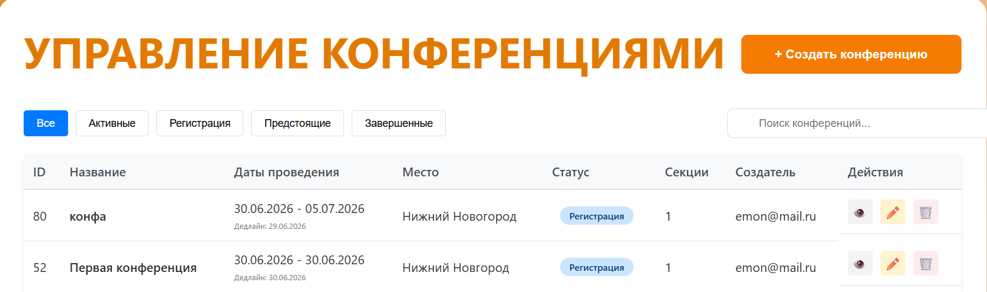
Управление конференциями
создание конференций
редактирование конференций(удаление, настройка стилей, добавление секций)

Slide 20
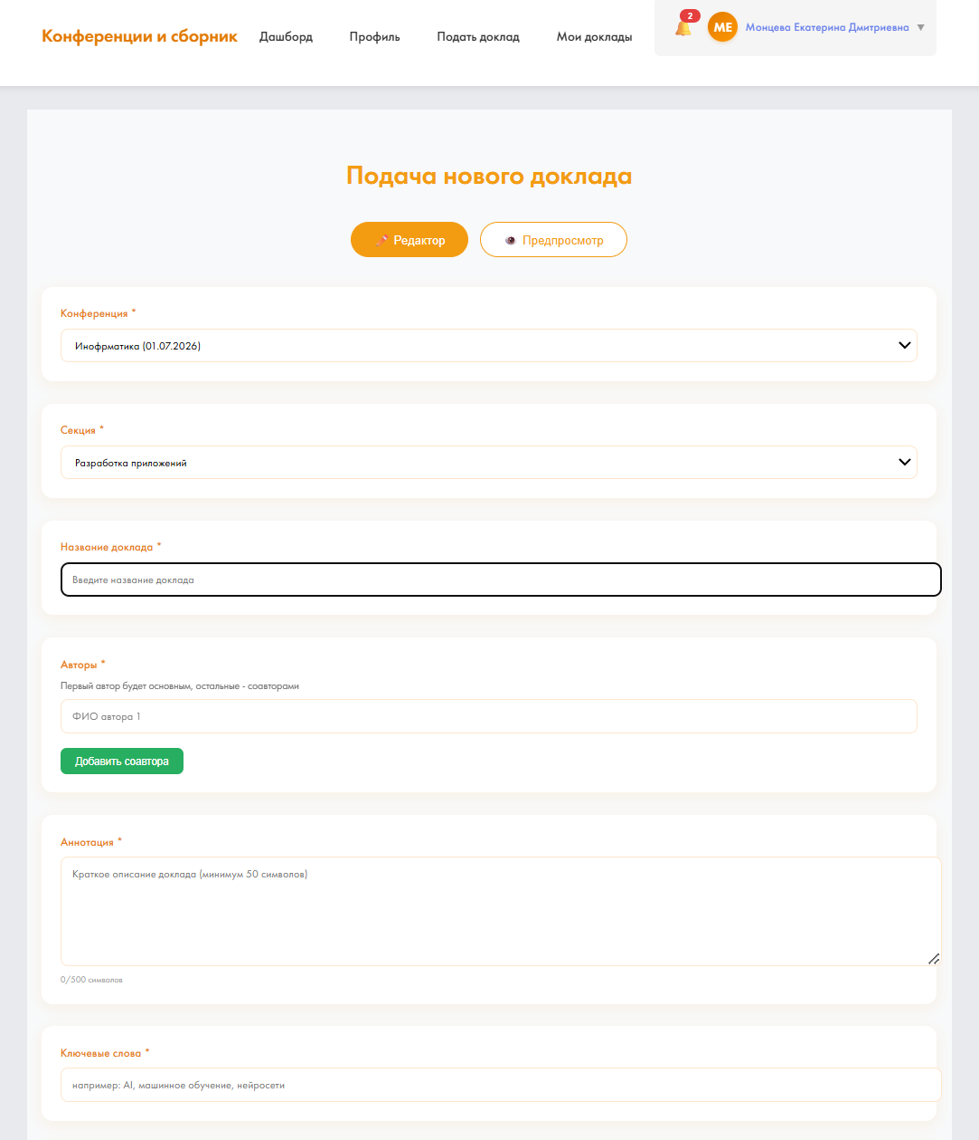
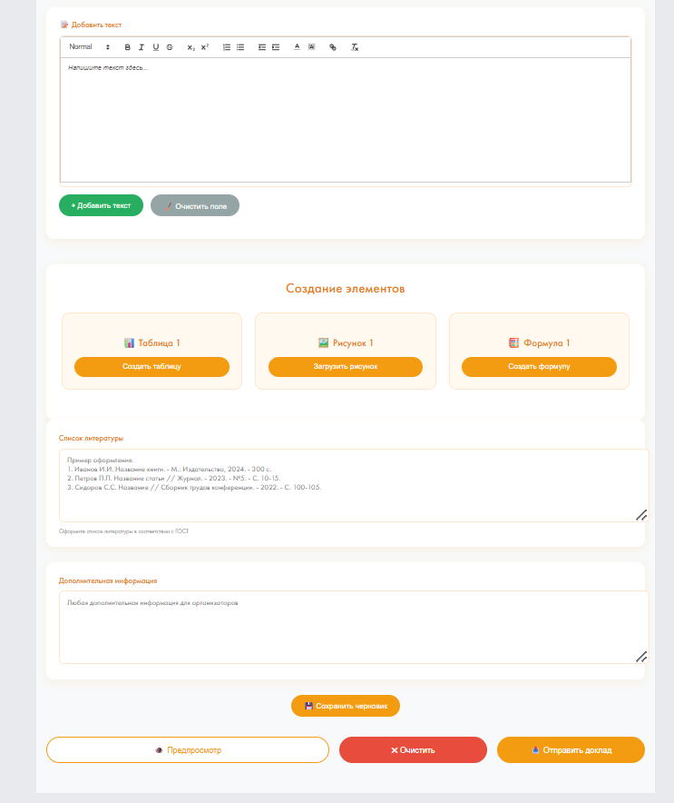
Подача докладов
ввод данных
отправка докладов

Slide 21
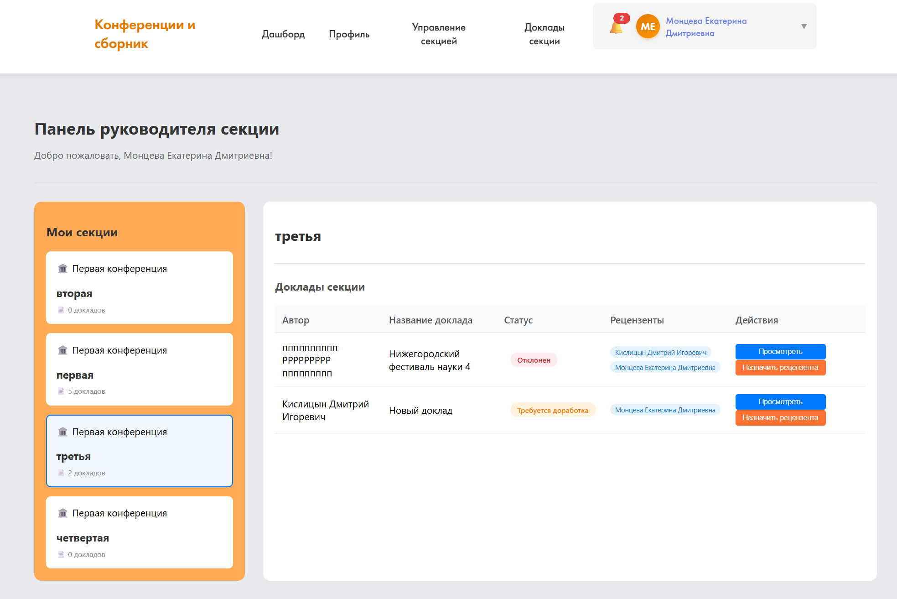
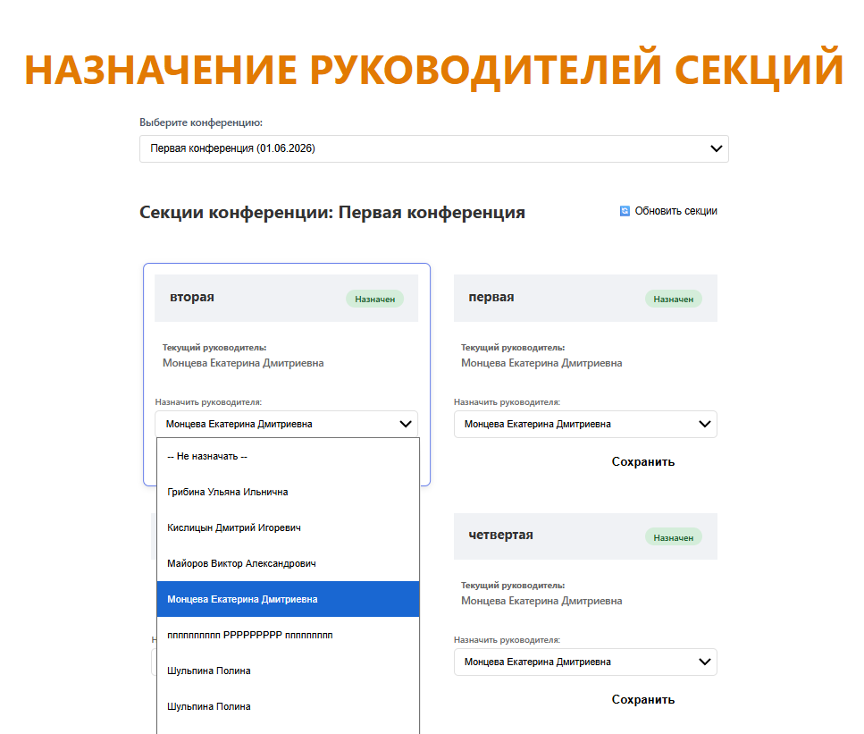
Назначение рецензентов
Назначение руководителей
Назначение нескольких рецензентов на один доклад
Назначение руководителей на секции: на одну секцию один руководитель

Slide 22
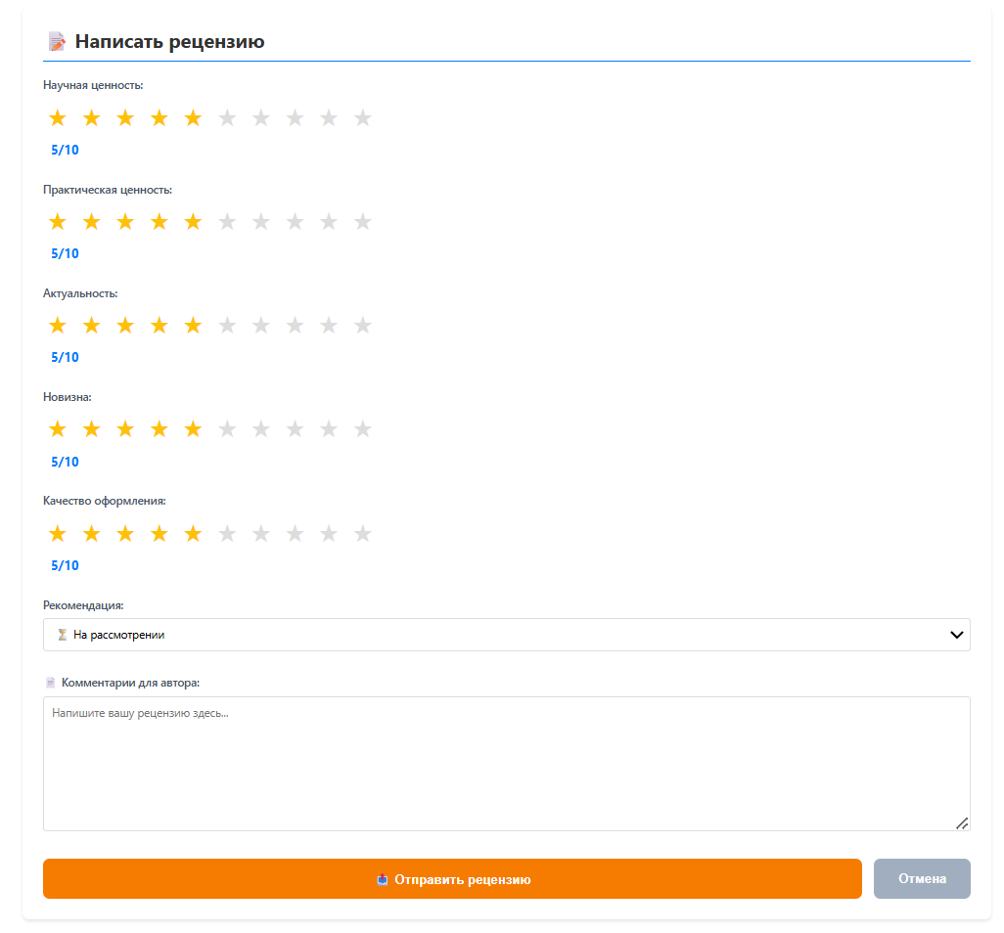
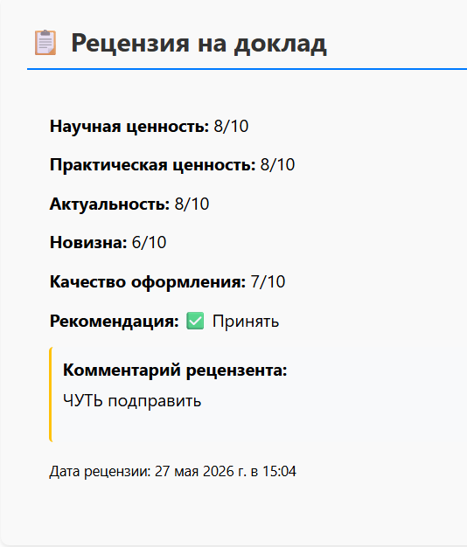
Рецензирование
оценка по 5 критериям
комментарии
итоговая рекомендация
автор видит готовую рецензию

Slide 23
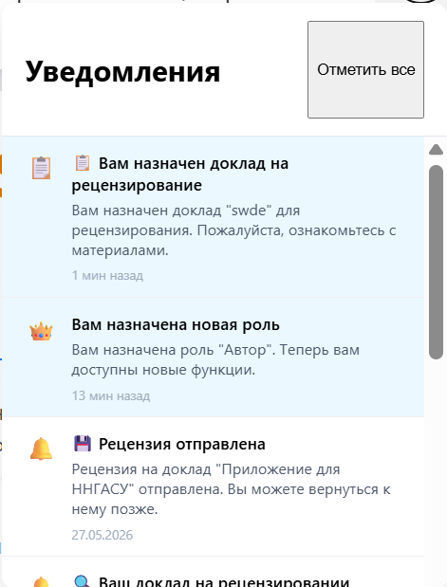
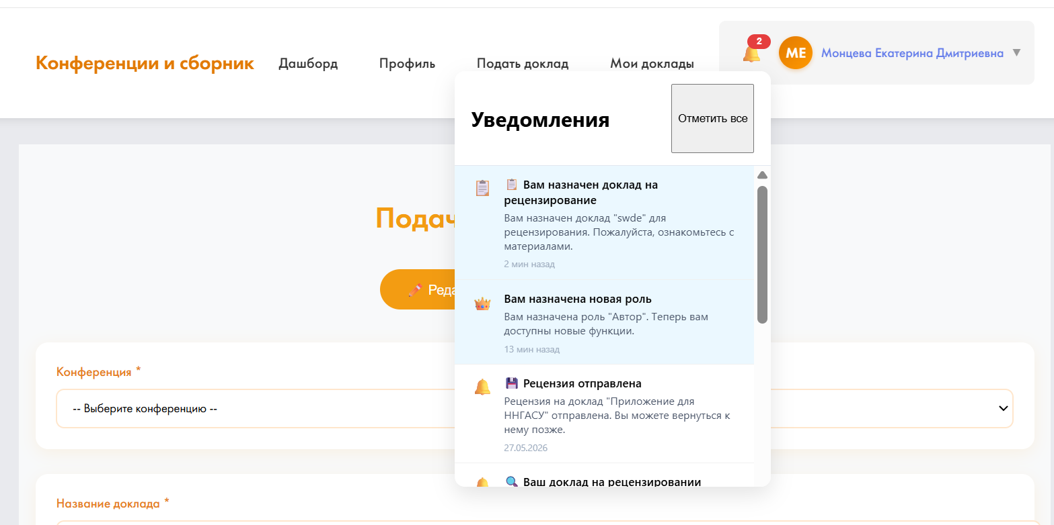
Уведомления
Уведомления приходят в личном кабинете (о назначении новой роли, рецензии, назначение на доклад и др.)

Slide 24

МИНОБРНАУКИ РОССИИ
Федеральное государственное бюджетное образовательное учреждение высшего образования «Нижегородский государственный архитектурно-строительный университет»
.
Веб‑сервис для организации научных конференций и формирования сборника докладов
Единая платформа для подачи доклада, рецензирования и автоматической вёрстки.
Выполнила студентка группы ИС-34 Шульпина П.О.
Руководитель канд. техн. наук, доц. каф. ИСТ Кислицын Д.И.

Slide 25




Анализ существующих решений и их ограничения
Отсутствие конструкторов стилей и докладов
Англоязычный интерфейс
Отсутствие автоматического формирования сборника
Ломоносов, EasyChair и ConfTool действительно поддерживают подачу заявок и рецензирование, однако не имеют функционального конструктора статей и докладов
EasyChair, ConfTool с повышенной стоимостью
Ни одна платформа не имеет функционал автоматического сборника
25

Slide 26



Ключевые задачи – уникальность платформы
Конструктор докладов
Собрать доклад по шаблону: название, соавторы, аннотация, ключевые слова, содержание с возможностью вставки формулы, таблицы, картинки, список литературы, чтобы быстро подготовить финальную версию для публикации.
Конструктор стилей
Создать механизм настройки оформления статьи и сборника без внешних редакторов, чтобы автоматически применять единые правила к заголовкам, таблицам, рисункам и спискам.
Генерация сборника
Организовать выпуск итогового сборника, экспорт в DOCX и уведомления о статусах, чтобы закрыть полный цикл подготовки конференционных материалов в одном сервисе.
26

Slide 27







Ролевая модель
Администратор
Настраивает конференции и стили для них. Формирует сборник докладов из одобренных по каждой конференции.
Рецензент
Смотрит оформленный доклад и оценивает его.
Автор
Подаёт и редактирует собственные доклады через конструктор
27

Slide 28



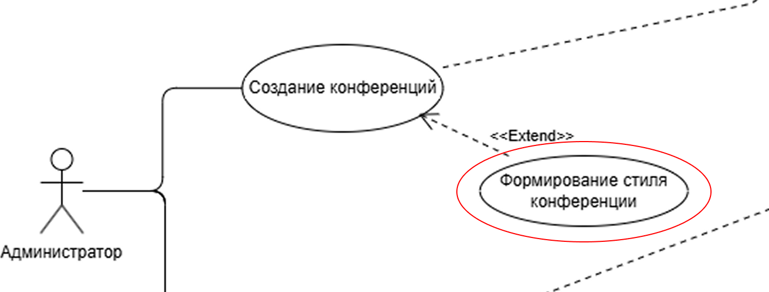
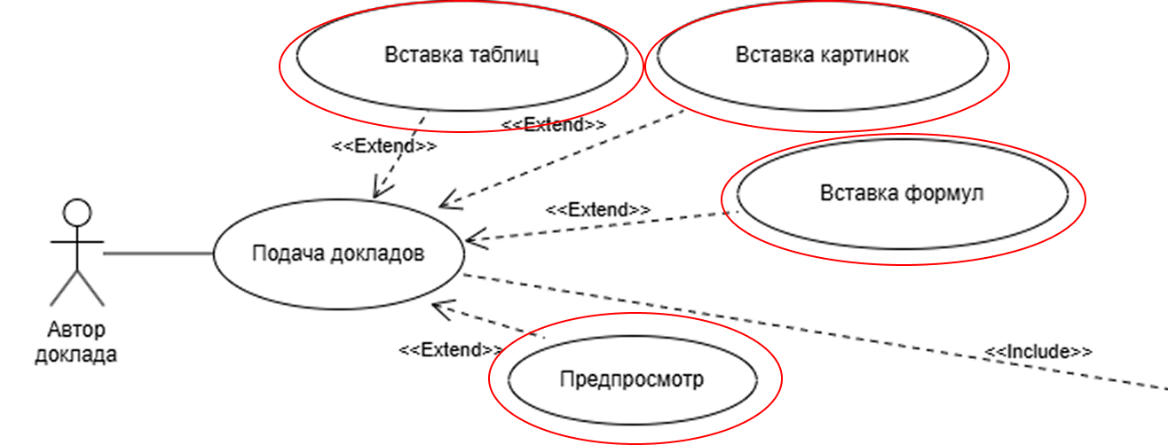
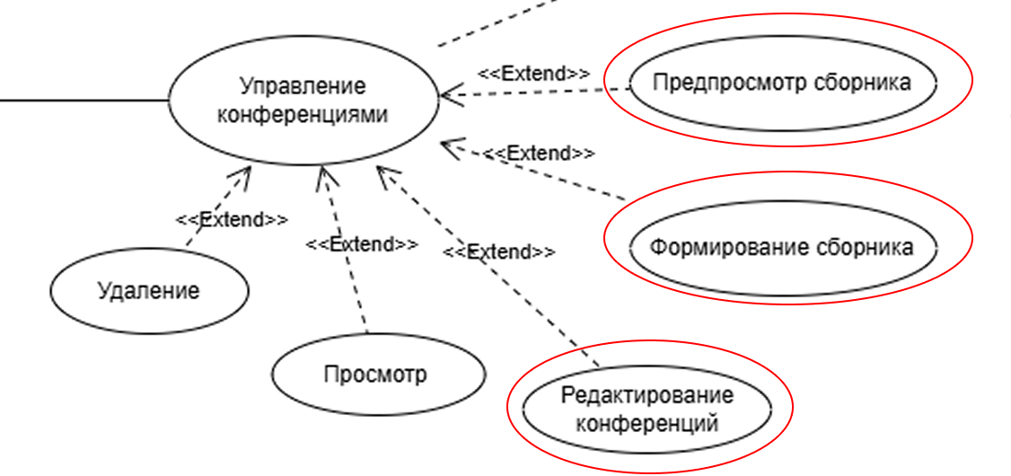
USE CASE
28

Slide 29




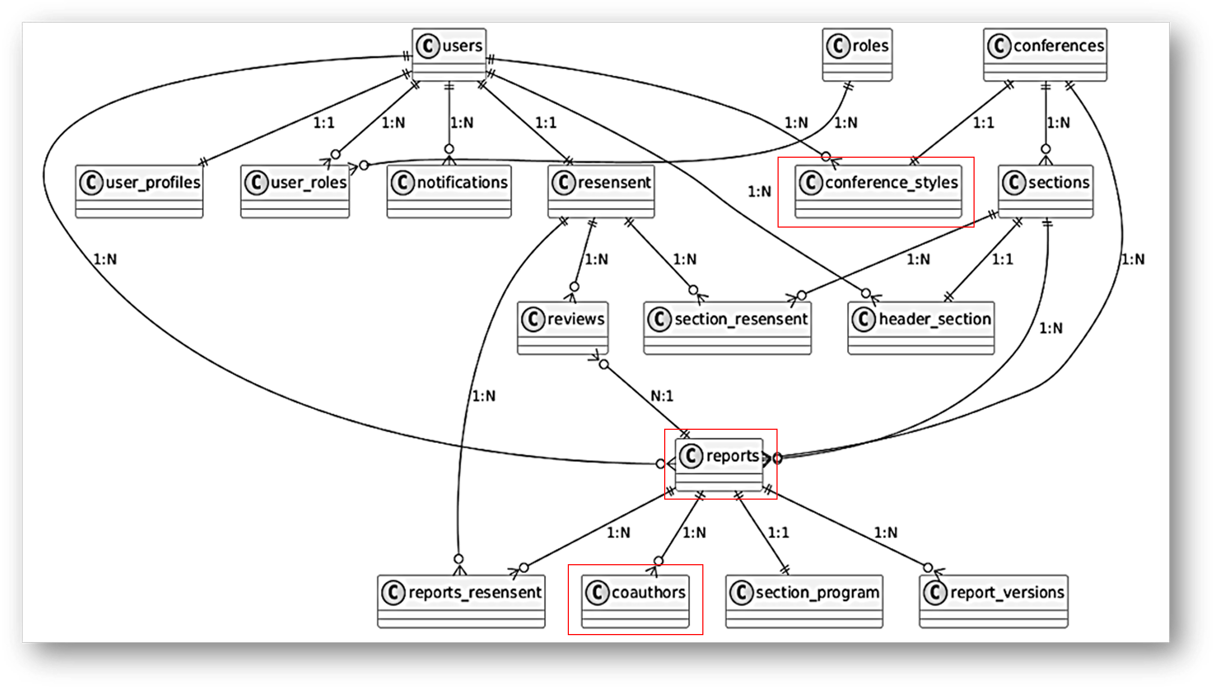
Сущности БД
Доклады и версии
В системе хранится единый профиль пользователя с привязанными ролями, чтобы один участник мог выступать автором, рецензентом и руководителем секции в разных конференциях без дублирования учётных записей.
Конференция задаёт правила работы, сроки и набор секций, а секции служат точкой привязки для докладов, распределения рецензентов и последующей сборки материалов по структуре мероприятия.
Доклад хранит метаданные, текст и статусы этапов, а каждая новая загрузка создаёт версию файла. Это позволяет отслеживать правки, возвращаться к предыдущим вариантам и исключать потерю данных.
Рецензии фиксируют замечания, итоговое решение и дату проверки. Связанные статусы показывают текущий этап обработки доклада, чтобы оргкомитет видел, что уже сделано и что требуется дальше.
29

Slide 30




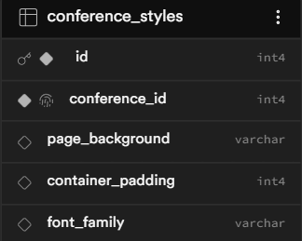

Структура базы данных
Таблица conference_styles
Основные сущности
Стили оформляются в отдельной таблице, где задаются параметры шрифтов, отступов, таблиц и формул. Привязка к конференции обеспечивает применение нужного шаблона без ручной перенастройки.
Схема включает пользователей, роли, конференции, секции, доклады, версии файлов, рецензии, стили, шаблоны, статусы и уведомления.
JSONB для контента
Поле JSONB используется для хранения содержимого доклада и данных о соавторах. Это делает структуру гибкой и позволяет сохранять блочный формат без жёсткой привязки к одной схеме.
30

Slide 31
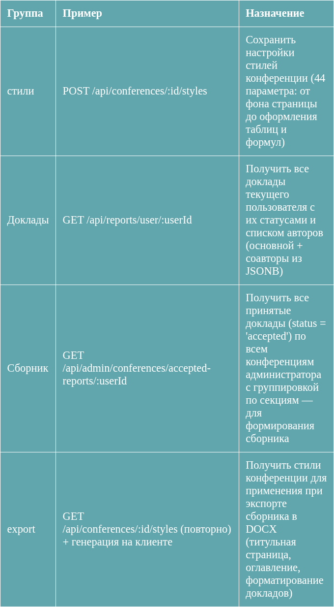
API и ключевые группы эндпоинтов
Основные группы REST API покрывают весь цикл работы: от настройки стилей до запуска генерации сборника.
31

Slide 32
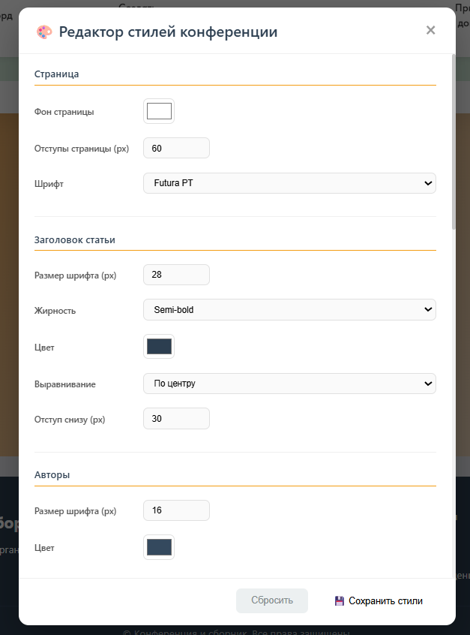
Формирование стилей (роль администратор)
1. Организатор → Настраивает стили в визуальном редакторе
2. React → Отправляет JSON на сервер
3. Node.js → Сохраняет в PostgreSQL
4. При загрузке → Стили применяются к контенту
5. При экспорте → Конвертируются в стили DOCX
Есть возможность редактирования стилей после сохранения
32

Slide 33
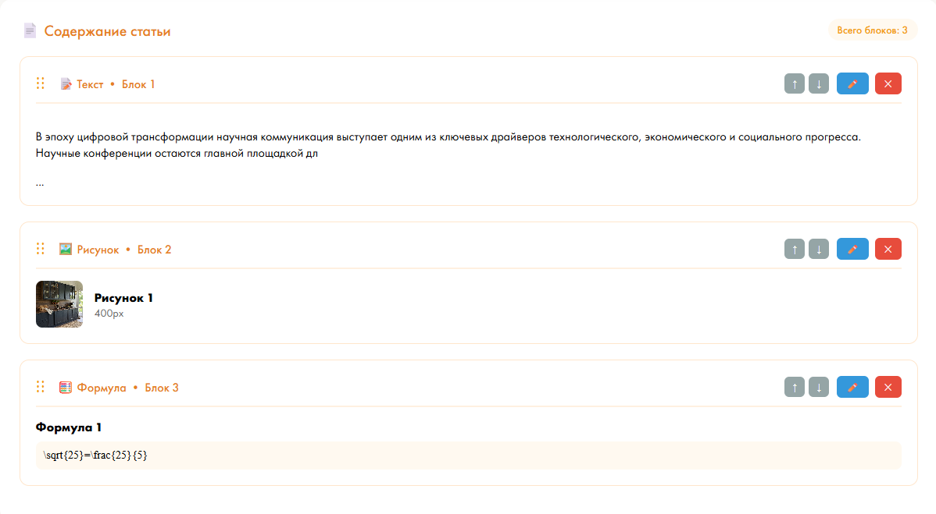
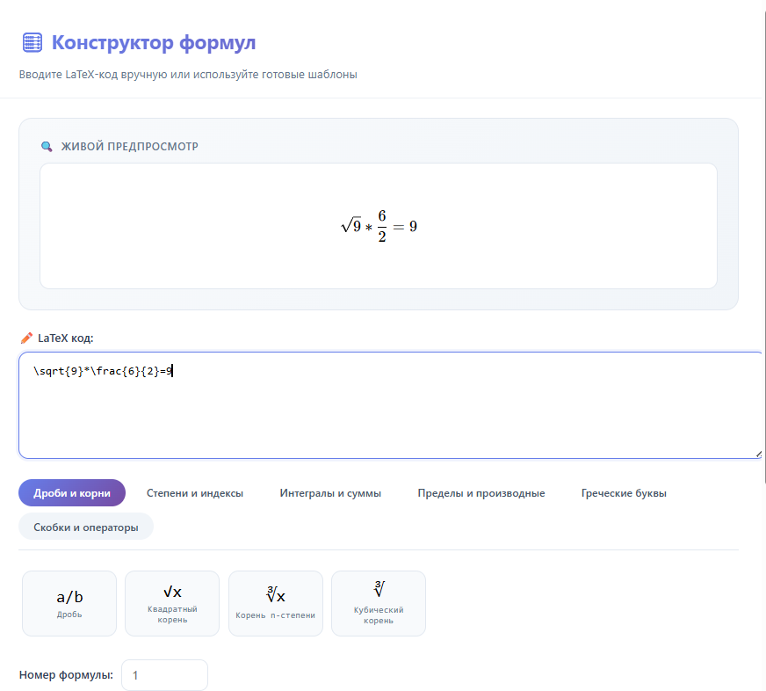
Блочный конструктор докладов (фронтенд)
WYSIWYG: статья, которую редактируешь как печатаешь
• XLSX (SheetJS) — для импорта таблиц из Excel прямо в конструктор
• Drag-and-Drop — для перетаскивания блоков (встроенный механизм React + HTML5 Drag & Drop API)
ReactQuill — для текстовых блоков с форматированием (заголовки, списки)
KaTeX — для отображения математических формул, вводимых в формате LaTeX
33

Slide 34
Конструктор докладов
34

Slide 35
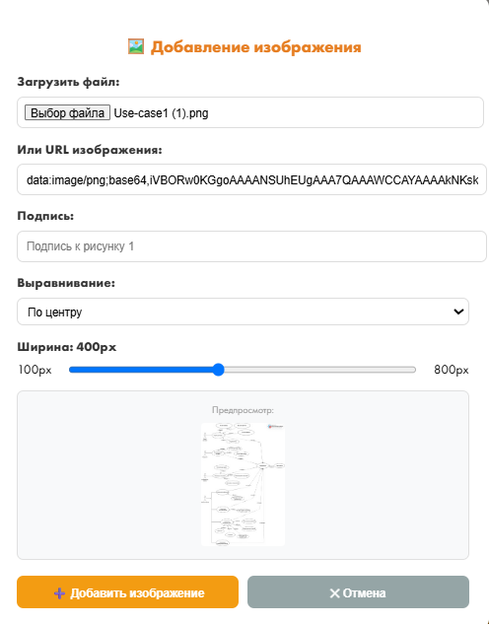
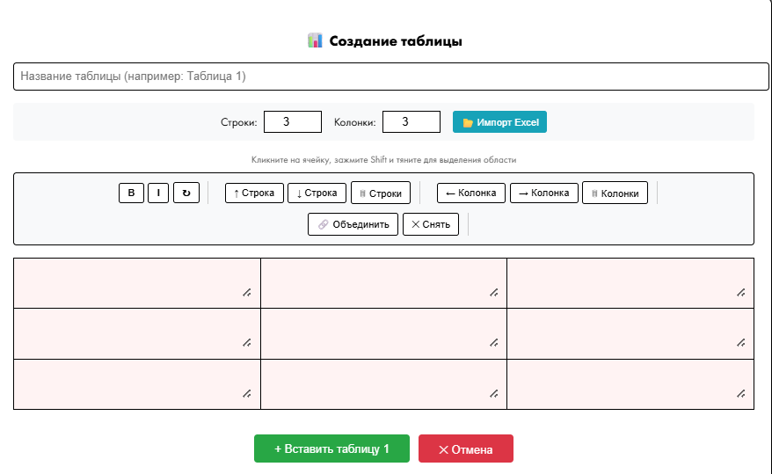
Вставка картинки/таблицы
Компонент | Назначение | Технологии
ImageManager | Вставка изображений | FileReader API, Base64
TableManage | Редактирование таблиц | React Hooks, XLSX
35

Slide 36
Вставка формулы
Решение | Реализация
Текстовый ввод | Поле textarea для ввода LaTeX-подобного синтаксиса
Гибкость | Поддержка как простых, так и сложных формул
Предпросмотр | Мгновенное отображение введенной формулы
36

Slide 37
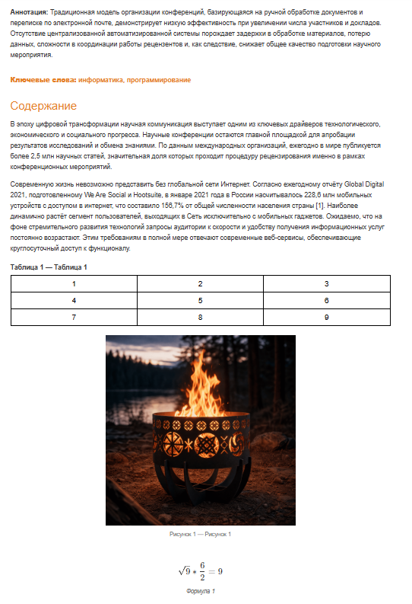
Режим предпросмотра
1. Применение стилей из БД
Стили конференции загружаются через API (/api/conferences/${id}/styles) и динамически применяются к контенту через inline-стили React, обеспечивая единообразие оформления без перезагрузки страницы.
2. Рендеринг всех типов блоков
Поддерживаются текстовые блоки (HTML-контент), таблицы с объединенными ячейками (mergedCells) и повернутым текстом (rotatedCells), изображения (Base64/URL) и формулы через react-katex с предварительной очисткой LaTeX-строки.
37

Slide 38
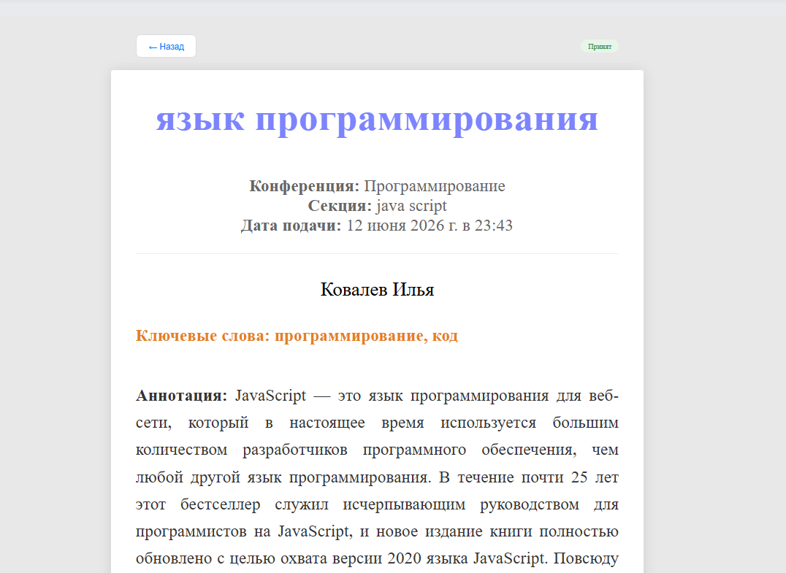
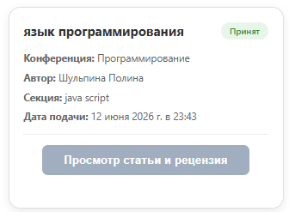
Предпросмотр для рецензента
38

Slide 39
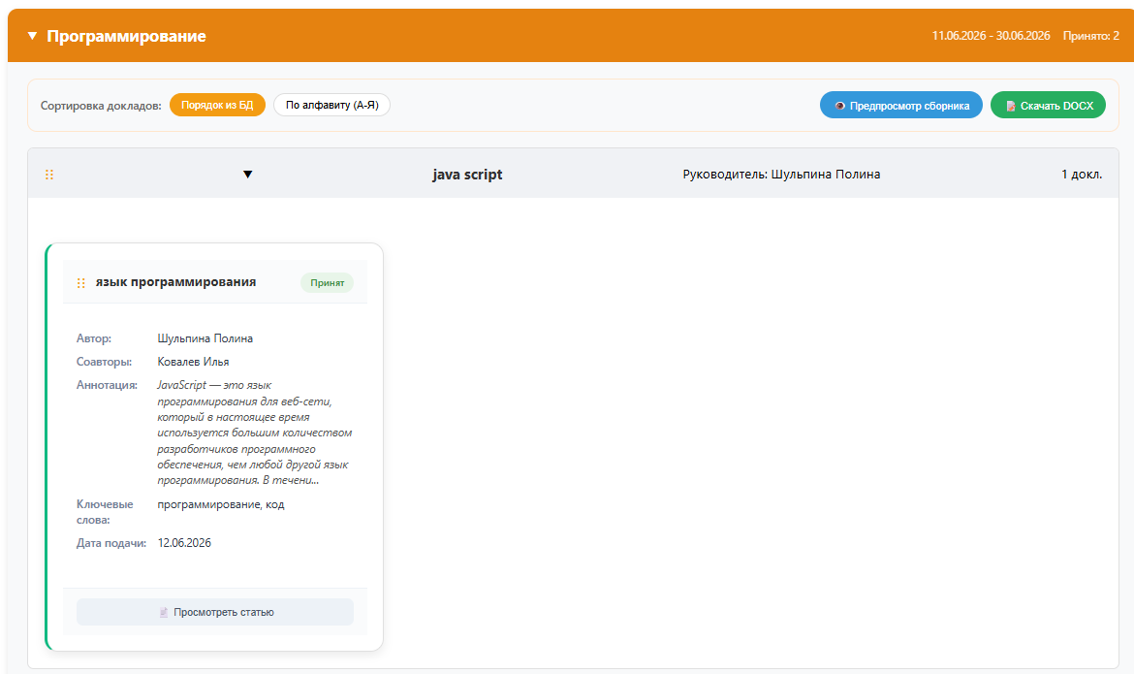
Принятые доклады
39

Slide 40
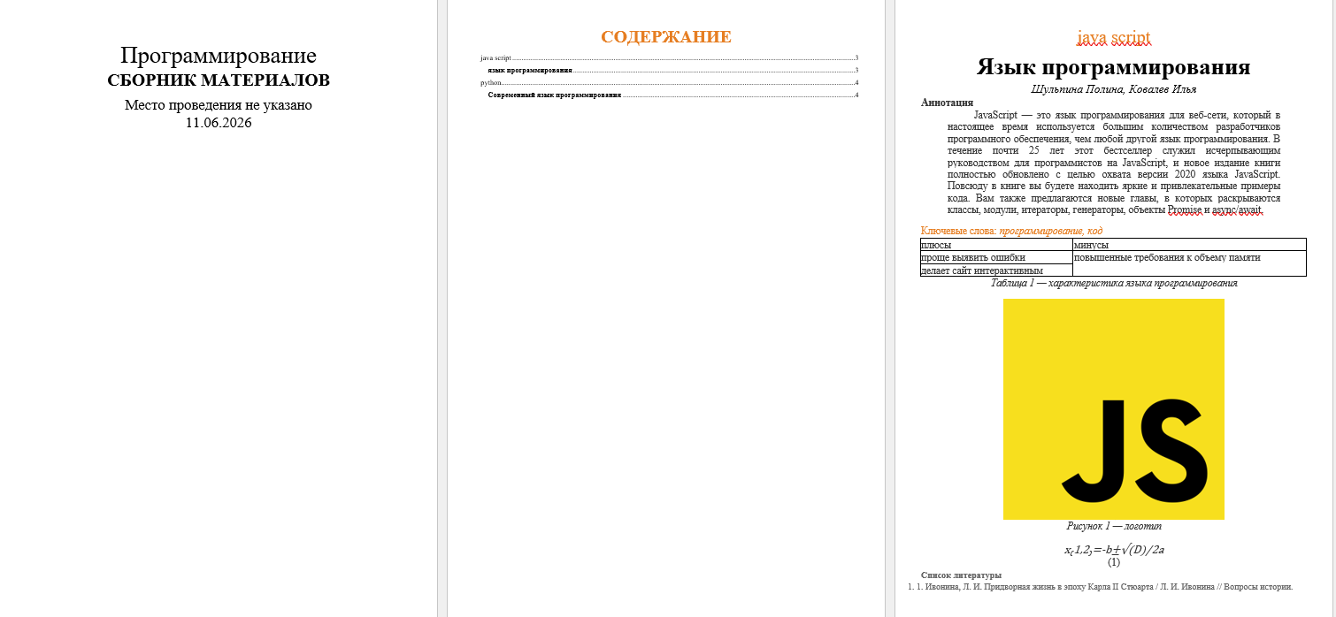
Формирование сборника
Сборник
40

Slide 41
Автоматизация сокращает выпуск сборника с длительной ручной верстки до почти мгновенной операции и устраняет повторную правку шаблонов перед печатью или отправкой.
достаточно для автоматической сборки готового DOCX.
2 минуты
41

Slide 42
Экономическая часть
TAM/SAM/SOM
Показатель | Значение | Пояснение
TAM | 20000 организаций в год | университеты, научно-исследовательские институты, академии наук и другие структуры, выступающие организаторами научных мероприятий.
SAM | 7000 организаций в год | российские вузы (более 700), научно-исследовательские институты, исследовательские центры и другие организации, проводящие научные конференции на русском языке и заинтересованные в локализованном решении.
SOM | 400 клиентов | Нижегородские и Московские вузы/колледжи
42

Slide 43
Бизнес-модель – SaaS (ПО как
услуга)
Название | Цена | Возможности | Целевая аудитория
«Базовый» | 0 рублей | Одна конференция, базовые стили оформления. | Небольшие конференции, организаторы-энтузиасты, пилотные проекты. Точка входа для привлечения первых клиентов и получения рекомендаций («сарафанное радио»).
«Про» | 2000 р/конференцию | До пяти конференций, полный конструктор стилей (ключевое конкурентное преимущество). | Университетские конференции среднего размера, факультетские мероприятия, научные школы.
«Фул» | 22000 р/год | Безлимитное количество конференций и докладов, приоритетная техническая поддержка, установка на собственных серверах организации. | Крупные вузы, научные институты, организации, проводящие несколько конференций в год и нуждающиеся в максимальной автоматизации.
43

Slide 44
Себестоимость
Затраты | Методика расчёта | Сумма, руб./мес
Хостинг (Render.com, платная версия) | 700 руб. в месяц / 10 клиентов | 70
Доменное имя (пропорционально) | 500 руб./год / 12 мес / 10 клиентов | 4
Техническая поддержка (для тарифа «Фул») | 1 час × 500 руб. / 20 клиентов | 25
Амортизация вложений в разработку | 300 000 руб. / 36 мес / 100 клиентов | 83
Итого себестоимость |  | = 182 руб./мес
44

Slide 45
Маржинальность
Тариф | Цена в пересчёте на месяц | Себестоимость в месяц | Маржинальность
«Базовый» | 0 руб. | 182 руб. | Отрицательная, т.к маркетинговая инвестиция
«Про» | 2000 руб. (за конференцию) | 182 руб. | 91%
«Фул» | 1833 руб. | 182 руб. | 90%
Маржинальность на уровне 90–91% является исключительно высоким показателем для SaaS-бизнеса и свидетельствует об экономической эффективности выбранной бизнес-модели.
45

Slide 46
Стартовые инвестиции
 | Статья расходов | Сумма (₽) | Доля | Срок
1 | Техническое оснащение | 150 000 | 30% | До запуска
2 | Регистрация и патенты | 55 000 | 11% | 2–3 месяца
3 | Выход на рынок | 95 000 | 19% | 3–6 месяцев
4 | Сопровождение и резерв | 200 000 | 40% | 12 месяцев
 | ИТОГО | 500 000 | 100% | —
46

Slide 47
Окупаемость
Месяц | Событие | Выручка за месяц | Расходы за месяц | Денежный поток за месяц | Накопленный поток
1 | Разработка, запуск бесплатных пилотов | 0 | 500 000 | -500 000 | -500 000
2 | Подключение первых 10 клиентов | 220 000 | 40 000 | +180 000 | -320 000
3 | Подключение следующих 7 клиентов (всего 17) | 154 000 | 40 000 | +114 000 | -206 000
4 | Подключение следующих 7 клиентов (всего 24) | 154 000 | 40 000 | +114 000 | -92 000
5 | Подключение 7 клиентов (всего 31) | 154 000 | 40 000 | +114 000 | +22 000
6 | Подключение 5 клиентов (всего 36) | 110 000 | 40 000 | +70 000 | +92 000
Стартовые инвестиции - 500 000 рублей.
Ежемесячные операционные расходы (хостинг, маркетинг, техническая поддержка) - 40 000 рублей.
ежемесячная выручка - 154.000 рублей.
Точка безубыточности (покрытие ежемесячных расходов) - 7–8 клиентов
Полная окупаемость стартовых инвестиций с учётом накопленного денежного потока - на 5-й месяц работы проекта.
47

Slide 48

Заключение
Полный цикл конференции
Блоковый редактор статей
Конструктор стилей
Автоматический DOCX-экспорт
Практический эффект
Разработанная система объединяет управление научными конференциями, регистрацию участников, рецензирование и выпуск сборника в рамках одной цифровой платформы.
Поддержка текста, таблиц, изображений и формул позволяет авторам готовить материалы в удобной форме без перехода к внешним редакторам.
Гибкая настройка оформления исключает ручную верстку и обеспечивает единые требования к статьям, что особенно важно для вузовских сборников.
Формирование сборника в формате DOCX ускоряет подготовку итоговых материалов и сокращает время, которое раньше уходило на многоэтапную ручную обработку.
Тестирование подтвердило работоспособность и стабильность сервиса, а экономическая модель показала обоснованность внедрения в формате SaaS.
48

Slide 49
Спасибо за внимание!
Контакты:
K.montseva@yandex.ru
Shulpina_p@mail.ru

